Slide 1
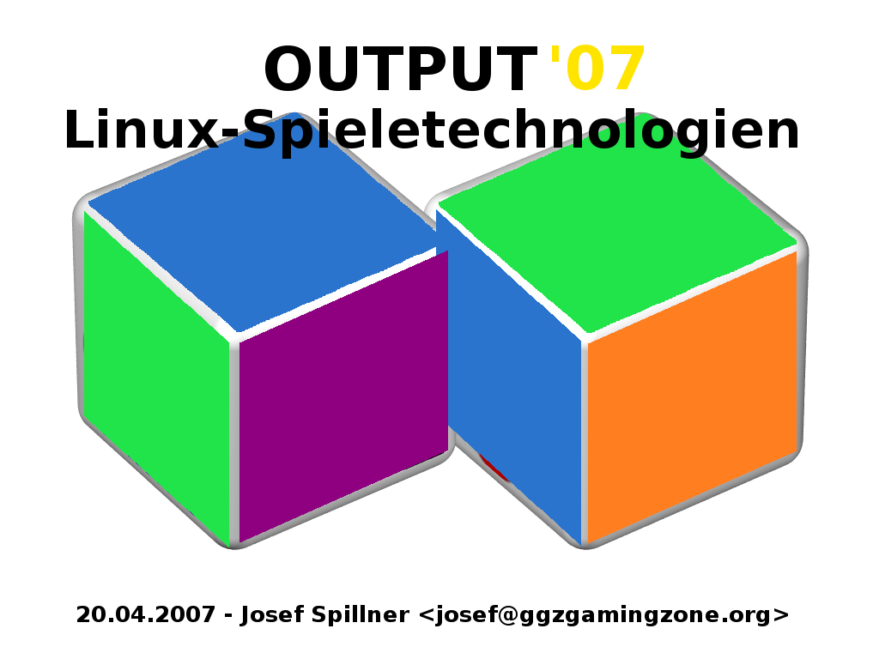

Slide 2
Technologie bedeutet....
- Grafik
- Video
- Audio
- Netzwerk
- KI
- Systemintegration
- ...
- Programmiersprachen
- Toolkits und APIs
- Dateiformate und Protokolle
- ...

Slide 3
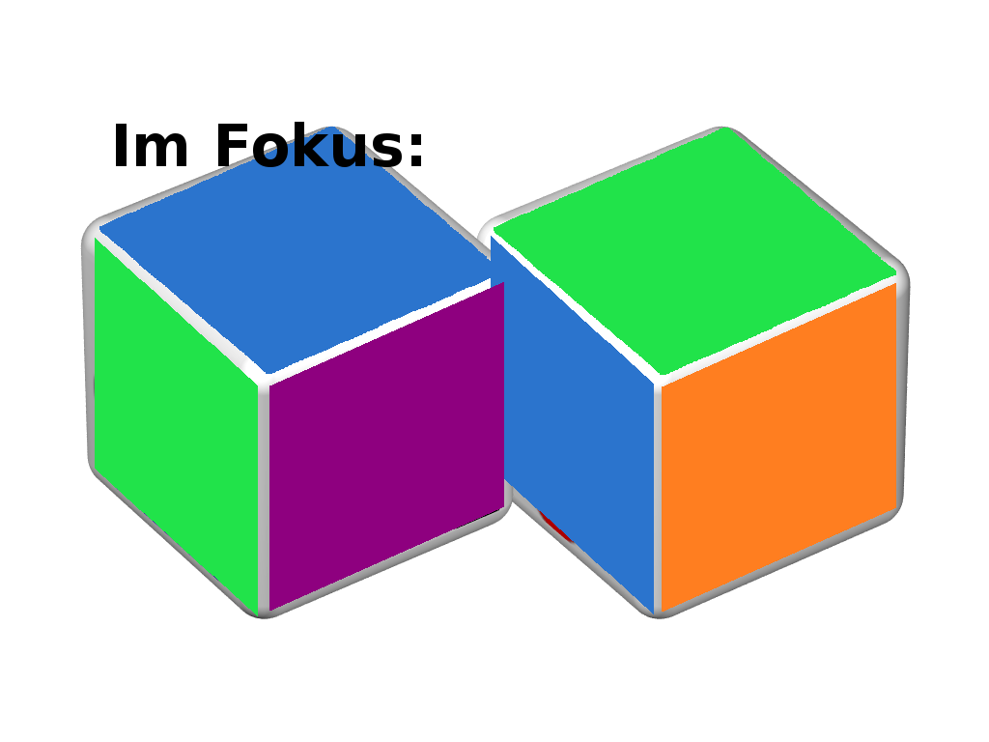

Slide 4
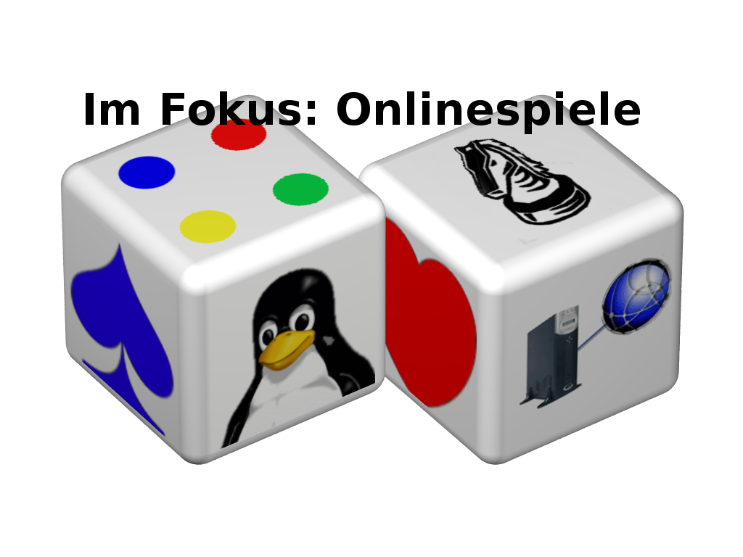

Slide 5
Referenzprojekt GGZ Gaming Zone
Warum GGZ?
- open source: jeder kann mitmachen
- verbreitet: wird in vielen Projekten verwendet
- „gewisser Bezug“ zum Studium der (Medien)informatik an der TU Dresden
Thematische Einordnung:
- Spiele im Netzwerk (LAN, WAN, VPN)
Technologische Einordnung:
- Programmiersprache ist egal
- siehe Statistik
- viele Toolkits und APIs
- für den Desktop
- für den Server
- für die Webintegration
- viele Formate und Protokolle
- XML-Hauptprotokoll
- Spielekommunikation über (quantifizierte) Binärpakete
- Spieleformate wie PGN, GMP, XBoard, ...

Slide 6


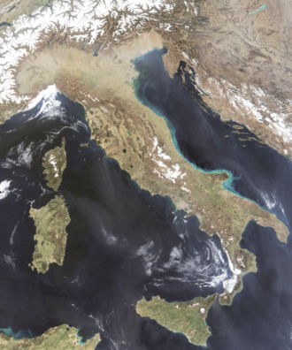
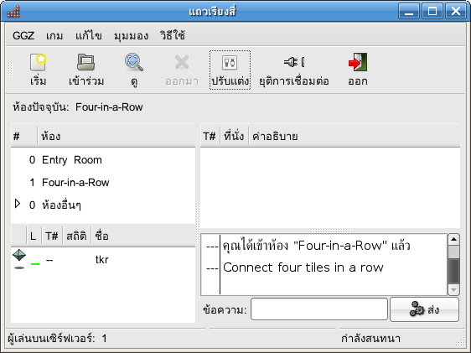
Einsatzszenarien
Desktopintegration
- KDE und GNOME
- SDL
Online-Communities
- Spades-Clubs
- Java-Applet
Spezialisierte Spieleserver
- Kinderkrankenhäuser in Italien nutzen GGZ
- lokalisierte Angebote

Slide 7
Spades-Clubs
Migration von MSN auf GGZ...

Slide 8
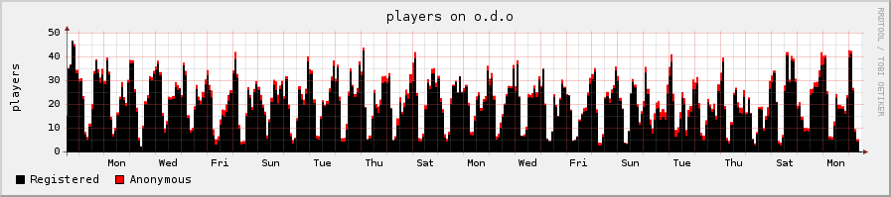
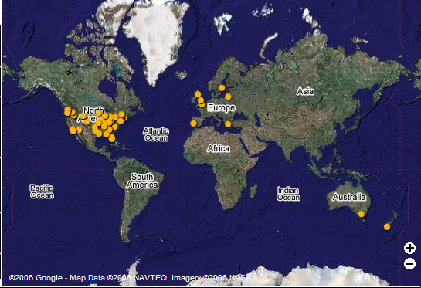
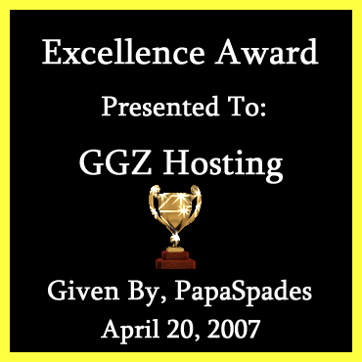
Spades-Clubs
Statistiken und andere Lügen...

Slide 9
Spades-Clubs
Soziale Phänomene und kulturelle Gegensätze...
United Spaders- Nauti_Nanny says:
we are not tech people, we do not speak tech terms, and we need you to talk in 'people' language please
Tina (4KW_Sweetie) says:
lol
Marilyn/Maudey says:
lol
Tina (4KW_Sweetie) says:
but if u size too much u cant see all your cards
+__No_Q__ _4KW_Lord_No_Q_ says:
but if social r ms also then much more
MVS_Rhonda says:
rofl
Tina (4KW_Sweetie) says:
so what is this linux? .. is this available to anyone

Slide 10
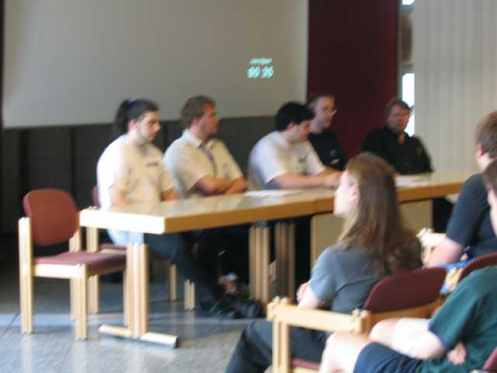
Organisatorischer Aufbau des Projekts
Entwicklung
- übliche Werkzeuge wie Subversion, Trac, Mantis, Mailman
- Zusammenarbeit mit anderen freien Projekten
Hosting
- GGZ Community als Referenzserver
- hauptsächlich genutzt von Spades-Spielern
Advocacy
- Vorträge/Workshops wie dieser hier
- Suche nach potentiellen Mitstreitern
- Verbreitung der Ergebnisse z.B. auf Linux-Distributionen

Slide 11
Das Projekt und seine Umgebung
Nutzer
Übersetzer
Security
Hosts, Konzil
Beiträge
Projekt
Software-
Projekte
Distributoren
Standardi-
sierungs-
gremien

Slide 12
Struktureller Aufbau des Projekts
Spiele
Desktopintegration
Server
Web
Hilfswerkzeuge
Bibliotheken
Meta-Metaserver (Metacle)
Community-Portal

Slide 13
Themen mit Bezug zum Studium
- Kryptographie, Zufallszahlen
- Netzwerke, Multicast/Broadcast, IP-basierte Protokolle, Web Services, Chat
- Datenbanken, SQL, Replikation
- Software-Entwicklung: Codegenerierung, Modularisierung, Sprachen
- Verteilte Systeme: Multiprozess-/Multithreadanwendungen, Parallelisierung
- Sharing von Daten und Levels
Macht mit!
http://www.ggzgamingzone.org/
http://dev.ggzgamingzone.org/
http://metacle.ggzgamingzone.org/
http://games.ggzcommunity.org/
http://api.ggzcommunity.org/
ggz://live.ggzgamingzone.org/

